Slide 1

VAE, VQ-VAE
Jungwoo Jang,
Dept. of Material Science & Engineering
Hallym University, Republic of Korea,
Under Supervision of Prof. Dong-Ok Won
2024. 01. 15.

Slide 2
Index
Variational Autoencoder
MLE
Entropy
Cross Entropy & KL divergence
ELBO
Reparameterization Trick

Slide 3





Variational-Autoencoder
Variational AutoEncoder
$$q_{φ}(z|x)$$
$$g_{θ}(x|z)$$
$$z$$
$$x(input)$$
$$x(output)$$
Notes:
VAE는 생성 모델 중의 한 가지. 무언가를 만들어내고자 하는 모델.
파란색 x 인풋이 들어가서 q파이 z바x 함수를 통과하고 z라는 공간에 도착해서 z에서 다시 g세타 함수를 통과함으로써 x를 그대로 복원해내는 네트워크 구조.
오토 인코더의 구조와 똑같지만, VAE의 주목적은 생성.
Z를 x를 아웃풋으로 다시 복원해내는 성질을 이용해서 g세타를 잘 학습시키는 게 최종 목표. 앞은 g세타를 학습시키기 위한 도구로 사용.

Slide 4
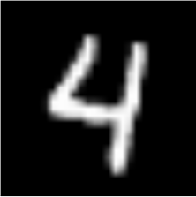

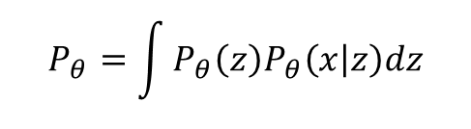


Variational-Autoencoder
How to train Generation Network
Maximize likelihood of output (MLE)
$$g_{θ}(x|z)$$
$$z$$
$$P_{θ}=\int{P_{θ}\left(z\right)P_{θ}\left(x | z\right)dz}$$
$$x(output)$$
Notes:
Z라는 공간이 있다고 가정. Z에서 출발해서 g세타라는 함수를 통과해서 x라는 타겟을 만들어 낼 것.
Mnist를 예로 들어 그 타겟을 4라고 하면, 숫자 4라는 그림 자체를 만들어내는 것이 목적.
확률 분포라는 개념에서 시작.
P세타라는 확률 분포. P는 확률 분포를 의미. Z에서 출발, 조건부확률에 의해 z라는 조건이 주어졌을 때, 우리는 x를 만들어낼 확률 분포를 원함.
하지만 z의 조건이 뭔지 모르므로 z도 확률 분포를 가짐. 따라서 2개의 확률 분포
우리가 관심있는 것은 그림 x에 대한 확률 분포. X에 대한 확률 분포를 모든 z에 대해 고려하겠다 해서 z에 대해 적분.
최종 결과 값은 p세타 x에 대한 확률 분포.
X라는 타겟을 맞출 확률

Slide 5

Variational-Autoencoder
Maximize likelihood Estimation (MLE)
Ex) 내가 키를 5번 측정했을 때, 178, 179, 180, 181, 182 이다. 나의 키는?
1. 평균: $\frac{\sum_{i=1}^{5}{x_{i}}}{5}=\frac{178+179+180+181+182}{5}=180$
2. MSE 최소값: $argmin(\sum_{i=1}^{5}{{\left(x_{i}−x\right)}^{2}) \overset{→}{} 2(\sum_{i=1}^{5}{x_{i}−5×x)=0}}$
3. MLE: $x$가 분산이 1인 정규분포를 따른다고 가정하고, 현재의 측정 결과가 최대의 확률로 나올 수 있는 분포를 찾아보자.
Notes:
내가 키를 알고 싶은데 정확하게 몰라. 그래서 그 키를 알기 위해 5번의 측정을 했다고 하자. 5개의 관측치를 얻었을 때, 오차도 생길 수 있고 하니까 여러 값이 나왔다.
일반적인 추정으로는 이 측정치를 이용해 평균을 구할 수 있고,
두번째는 MSE를 이용할 수 있다. 우리가 원하는 정답을 x라고 두고, 그 x와 현재까지의 관측값과의 오차를 최소로 하는 x를 찾는 것.
Xi와 x의 오차의 제곱을 다 더해서 이 합값이 최소화 되는 x를 찾는 것이고, 2차 함수를 미분하면 최대 최소를 구할 수 있다. 따라서 오른쪽과 같이 정리되고 평균을 구하는 식과 동일하게 나온다. 결과값은 동일하지만 개념은 전혀 다름
MLE를 이용해서 추정할 수 있는데, 우리가 원하는 건 결국x, 이 x를 맞출 확률이, x가 분산이 1인 정규분포를 따른다고 가정. MLE를 이용하기 위해 분포를 가정하고 시작.
이 x에 대한 모든 정보를 알기 위해서는 1개만 알아도 됨. 정규는 평균과 분산이라는 두 가지 파라미터를 가지고 움직임. 이 둘을 알면 전체를 다 알 수 있음.

Slide 6




Variational-Autoencoder
Maximize likelihood Estimation (MLE)
3. MLE: $x$가 분산이 1인 정규분포를 따른다고 가정하고, 현재의 측정 결과가 최대의 확률로 나올 수 있는 분포를 찾아보자.
$$x=178$$
$$x=180$$
$x=18$2
0.4
0.4
0.4
0.3
0.2
0.1
0.1
0.05
178
180
182
178
180
182
178
180
182
$$0.4×0.3×0.2×0.1×0.05=0.00012$$
$$0.4×0.3×0.3×0.1×0.1=0.00036$$
$$0.4×0.3×0.2×0.1×0.005=0.00012$$
Notes:
평균의 경우에 수에 따라 3가지 그래프를 그릴 수 있다.
평균을 내가 원하는 바운더리 내에서 마음대로 설정을 해줄 수 있음.
이러한 바운더리 내에서, 내가 5번을 측정했을 때 178~182까지 관측 값이 나옴. 이 관측 값이 나올 최대 확률을 만들어 낼 수 있는 분포를 찾는 것이 MLE.
어떤 x에 대한, 정답 내 키에 대한 측정을 해서 어떤 값이 나올 확률은 어떤 분포를 따른다고 가정을 했음. 그 분포는 분산이 1이고 가우시안 분포를 따른다고 가정했음.
평균만 알면 내 키를 측정을 했을 때, 어떠한 분포의 값을 얻을 수 있는지 알 수 있음. 평균이라는 수치에 따라서 그 분포는 움직이게 됨.
그렇다면 어떠한 평균을 설정을 했을 때, 내가 기존에 관측했던 그 5개의 수치가 가장 높은 확률로 나왔을 것인가는 개념으로 평균을 찾는 것.
평균을 178이라고 가정할 때, 내가 5번의 관측치가 178부터 182가 나옴. 그러면 관측값이 나올 확률은 근사치로 확률 분포를 얻을 수 있다.
내가 실제로 5번을 측정했을 때, 얻은 값이 나올 확률은 0.00012가 됨.
180으로 평균을 설정하면, 5개의 값이 위의 확률로 나옴. 182도 마찬가지.
이런 식으로 계산했을 때, 내가 기존에 측정했던 5개 수치가 가장 높은 확률로 나올 수 있는 분포를 찾는 게 MLE. 여기서는 180이 다른 두 수치보다 더 높은 확률을 보여줌.
그래서 180이 내가 원하는 수치에 근사하다는 것을 추측할 수 있음.

Slide 7
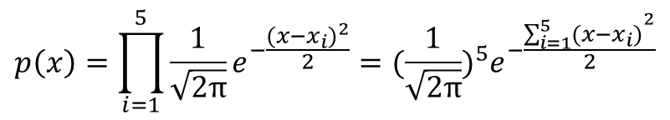
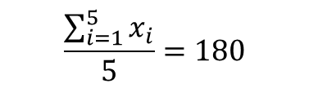
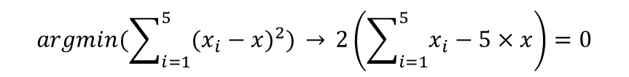
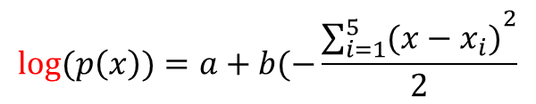
Variational-Autoencoder
Maximize likelihood Estimation (MLE)
$$p\left(x\right)=\prod_{i=1}^{5}{\frac{1}{\sqrt{2π}}e^{−\frac{{(x−x_{i})}^{2}}{2}}}={(\frac{1}{\sqrt{2π}})}^{5}e^{−\frac{{\sum_{i=1}^{5}{(x−x_{i})}}^{2}}{2}}$$
$$\log{(p\left(x\right))}=a+b(−\frac{{\sum_{i=1}^{5}{(x−x_{i})}}^{2}}{2}$$
MSE의 최소값과 동일한 형태
$$argmin(\sum_{i=1}^{5}{{(x_{i}−x)}^{2}) \overset{→}{} 2\left(\sum_{i=1}^{5}{x_{i}}−5×x\right)=0}$$
$$\frac{\sum_{i=1}^{5}{x_{i}}}{5}=180$$
Notes:
수학적으로 계산하면, 그 확률 p(x)는, 정규분포는 루트 2파이/1 꼴로 알려져 있으므로, 우리가 모르는 건 평균 뿐. 따라서 평균을 x로 두고, xi는 내가 측정한 5개의 관측치.
5개의 관측치에 대해 식에 대입해서 곱했을 때, 그 곱한 수치가 최대값이 되는 x를 구하는 것.
지수함수에 대해서 log를 취해 계산을 편하게 함.
이 식을 최대치로 만드는 x를 찾는 것. 미분을 통해서 MSE랑 똑같은 식으로 정리가 가능.

Slide 8
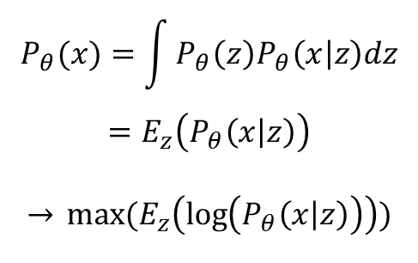
Variational-Autoencoder
How to train Generation Network
Maximize likelihood of output (MLE)
$$P_{θ}(x)=\int{P_{θ}\left(z\right)P_{θ}\left(x | z\right)dz}$$
$$=E_{z}\left(P_{θ}\left(x | z\right)\right)$$
$$\overset{→}{} max⁡(E_{z}\left(\log\left(P_{θ}\left(x | z\right)\right)\right))$$
$$g_{θ}(x|z)$$
$$z$$
$$x(output)$$
Notes:
MLE라는 개념을 알고 이 식을 보면,
P세타라는 x에 대한 분포에 관심이 있는데, 이 분포는 z에 대해서 나오는 x에 대한 분포. 우리가 z에 대해 모르므로 모든 z에 대해 적분을 해줄것.
그러면 x에 대한 분포가 나옴. 이 분포를 최대값으로 만들기로 MLE를 이용.
적분값이지만, 사실 우리가 가진 z라는 값은 연속적이지 않음. Z라는 것이 왼쪽에 보듯 개수가 있기 때문. 네트워크의 노드 개수. 우리가 z라는 디멘션을 정해주는 만큼의 숫자. 그러면 디스크리트하기 때문에 적분 대신 기댓값 개념으로 생각 가능.
이 기댓값을 최대치로 만드는 것을 찾을 것. 이게 MLE 개념.
중간에 log를 취하는 것은, 가우시안 분포를 가정할 때 로그를 취하면 계산이 편하기 때문.

Slide 9



Variational-Autoencoder
How to Approximate $P(z)$
$$argmax(E_{z}\left(\log{P_{ѳ}\left(x | z\right)}\right)))$$
- Generative network is based on the ideal distribution of Z.
$$g_{Θ}(x|z)$$
$$z$$
- Z distribution should represent feature of X.
$$x(output)$$
Notes:
정리를 하자면, P세타라는 분포의 MLE를 구할 것. 제일 위에 있는 식. P세타에 대한 MLE
X를 잘 만들기 위해서는 MLE관점에서 최적화 시키면 됨.
Z를 기반으로 조건을 두고 시작했기 때문에 초기 조건 z가 중요함.
Z라는 공간을 어떻게 잘 학습할 것이냐에 대해 살펴보자.
Z를 가지고 x를 만들어 낼 건데, z에 대한 디멘션과 x에 대한 칸의 크기가 다름. Z는 작고 x는 큼. 그런데 우리는 z를 가지고 x를 만들어냄
직관적으로 Z는 x에 대한 핵심 정보를 가지고 있을 것이라고 생각할 수 있음. 왜냐면 x를 z를 기반으로 만들기 때문. Z가 학습이 잘 되지 않으면 x를 잘 못구분하니까.
Z가 잘 학습이 되었다면 x에 대한 정보를 잘 포함하고 있을 것이다.
그런 관점에서 z는 x의 디멘션 리덕션이라고 생각할 수 있음. X라는 차원을 함축한 공간에 담긴 정보.

Slide 10
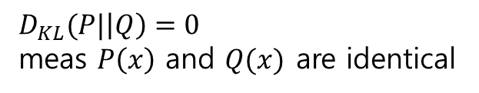

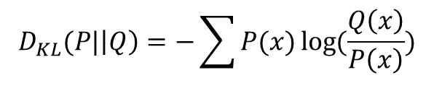



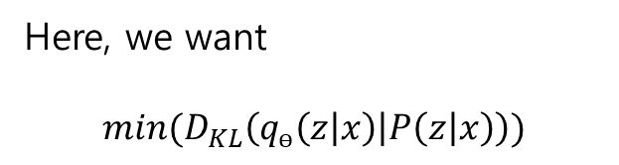
Variational-Autoencoder
How to Approximate $P(z)$
Kullback-Leibler divergence
A measure of how one probability distribution is different from another
$$D_{KL}(P|\left|Q\right)=−\sum{P(x)}\log{(\frac{Q\left(x\right)}{P\left(x\right)})}$$
$D_{KL}(P|\left|Q\right)=0$
meas $P\left(x\right)$ and $Q(x)$ are identical
$$q_{φ}(z|x)$$
$$z$$
Here, we want
$$min⁡(D_{KL}\left(q_{ѳ}\left(z | x\right) | P\left(z | x\right)\right))$$
$$x(input)$$
Notes:
어떻게 하면 z를 잘 만들 것인가에 대해 살펴보자.
Maasre 인데 두 확률 분포가 있을 때, 두 분포가 얼마나 차이나는가를 수치화 할 수 있는 measure.
종종 distance개념으로도 이야기하지만, 거리라는 건 내가 있는 지점에서 당신이 있는 곳과 당신이 있는 곳에서 내가 있는 곳을 쟀을 때 동일해야 하는데, Kl은 그렇지 않다.
두 분포 P, Q를 이용할 건데, P에서 Q를 잰 것과 Q에서 P를 잰 것이 결과가 다름.
명백한 것은 P와 Q의 차이를 수치화할 수 있음. 대칭은 아니지만, P와 Q 가 다르면은 이 수치가 커짐. 같으면 같을 수록 수치가 작아진다는 성질을 이용해서 두 분포를 같게 만드는 학습을 함.
P분포와 Q 분포가 같다면 Kl값은 0이 나옴. 이것이 곧 이상적인 목표.
Q파이 라는 네트워크를 통과한 z, P(x)의 원래 x에 대한 이상적인 z.
두 분포가 같아지도록, kl값이 최소화되도록 학습을 할 것임.
우리의 목표는 z를 잘 만드는 것. Z는 어떠한 분포를 따른다고 가정했고, 이 분포를 찾아야 함.
Z 분포는 Q파이라는 초록색 네트워크를 이용해 찾음. X라는 원래의 우리 데이터를 q파이라는 네트워크를 통과시켰을 때, 이게 우리가 원하는 이상적인 z분포를 찾을 수 있도록 학습을 시키는 것.
우리가 만든 분포q 파이와, 원래 이상적인 분포 P(z|x)가 같아지면 좋음. 이를 학습하기 위해 Kl을 이용, kl값이 최소가 되도록 하는 것이 학습 구조.

Slide 11




Variational-Autoencoder
Entropy
A measure of disorder in a dataset
Case 1
Low entropy
Case 2
High entropy
Notes:
엔트로피의 기본 개념은 무질서도. ‘얼마나 혼란스러운가’
수학적으로는 데이터셋에 대한 무질서도라고 생각할 수 있다.
Case 1은 모든 경우의 수가 맑은 날. 이 데이터 셋만 봤을 때는 항상 맑은 날의 세계라고 생각할 수 있음.
데이터의 다양성도 없고, 단순한 구조이기 때문에 엔트로피가 낮을 것이라 생각할 수 있음.
Case 2는 여러 가지의 경우의 수를 가지고 있음. 변동성이 크기 때문에 case 1보다는 상대적으로 엔트로피가 높다고 생각할 수 있음

Slide 12

Variational-Autoencoder
Entropy
A measure of disorder in a dataset
$H=−\sum{P(x)\log{(P\left(x\right))} }$
Case 1
$−1\log\left(1\right)−1\log\left(1\right)−$ $1\log\left(1\right)− 1\log\left(1\right)− 1\log\left(1\right)− 1\log\left(1\right)− 1\log\left(1\right)− 1\log\left(1\right)=0$
Case 2
$−\frac{1}{2}\log\left(\frac{1}{2}\right)−\frac{1}{2}\log\left(\frac{1}{2}\right)−\frac{1}{4}\log\left(\frac{1}{4}\right)−\frac{1}{8}\log\left(\frac{1}{8}\right)−\frac{1}{2}\log\left(\frac{1}{2}\right)−\frac{1}{2}\log\left(\frac{1}{2}\right)−\frac{1}{4}\log\left(\frac{1}{4}\right)−\frac{1}{8}\log\left(\frac{1}{8}\right)=1.75$
Notes:
이를 수치화하면, H로 정의되고,
Case 1같은 경우 항상 맑으므로, 맑은 날일 확률은 1임. 다른 경우는 없다.
맑은 날일 확률은 항상 1이므로 p(x)는 1. 이를 수치에 넣으면 -1*log1. 로그 1은 영이므로 다 더하면 0. 따라서 엔트로피가 굉장히 낮다.
Case2는 맑은 날이 8번 중 4번. 따라서 ½, 구름 낀 날은 2번. 따라서 ¼, 비가 온 날과 눈이 온 날은 8번 중 한 번씩이므로 1/8 이라고 생각 가능.
이를 그대로 식에 넣으면, 1.75라는 수치가 나옴.
이 수치들을 이용해 정량화 가능.

Slide 13
Variational-Autoencoder
Entropy (Naïve Approach)
In average, how many (yes/no) questions do we need to predcict?
Case 1
We all know the next day will also be a sunny day.
0 question (entropy)
Notes:
이 식이 어떻게 나왔느냐고 생각해보자.
평균적으로 우리가 원하는 날씨를 예측하기 위해서 몇 번의 질문을 하면 맞출 수 있을까?
Case 1은 항상 맑은 날이므로, 다음날이 맑은지 맑지 않은지 질문을 할 필요가 없이 답을 추측 가능 – 엔트로피 0

Slide 14
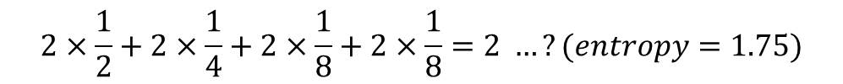
Variational-Autoencoder
Entropy
In average, how many (yes/no) questions do we need to predcict?
Case 2
Q 1.
Q 2.
or
or
or
$$2×\frac{1}{2}+2×\frac{1}{4}+2×\frac{1}{8}+2×\frac{1}{8}=2 …?(entropy=1.75)$$
Notes:
Case 2라는 관측치가 있을 때, 나는 다음 날의 날씨를 알고 싶다. 그리고 신은 그 답을 알고 있어 나는 신에게 질문을 합니다. 근데 몇 번의 질문 만에 맞출 수 있을까-> 엔틀피
다음 날이 맑거나 흐릴까요? 아니면 비가 오거나 눈이 내릴까요?
신은 항상 OX로 대답한다고 할 때,
O라고 대답하면 맑거나 구름이 끼겠죠. 그럼 맑아요? 구름이 껴요? 또 질문을 해요 맑아요?
O라고 하면 맑을 것이고, X라고 하면 구름이 끼겠죠.
내가 원하는 답을 얻기 위해 2번의 질문 만에 도달.
4가지 날씨에 대해 단 2번의 질문 만에 답을 얻을 수 있음.
이걸 계산하면, 각자의 경우마다 나는 2번의 질문으로 답을 구할 수 있으므로 앞에 2가 들어감.
실제로 맑을 확률은 ½, 구름이 낄 거 같은 경우에도 2번의 질문으로 도달 가능. 구름이 나올 확률은 ¼이므로 2*1/4
내가 던져야 할 질문의 개수*그 현상에 대한 확률 같은 기댓값으로 접근 가능.
이러면 2가 나옴. 앞에서 구한 엔트로피는 1.75임.
이 뜻은 더 효율적인 방법으로 답을 얻을 방법이 있음을 암시. 엔트로피는 가장 효율적인 값

Slide 15
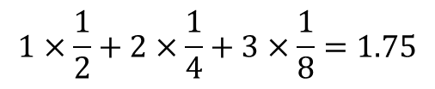
Variational-Autoencoder
Entropy
Case 2
Q 1.
Q 2.
Q 3.
or
or
$$1×\frac{1}{2}+2×\frac{1}{4}+3×\frac{1}{8}=1.75$$
or
Notes:
해가 뜰 확률이 제일 높음. 해가 뜨냐 안 뜨냐, 부터 질문 가능.
O면 해가 뜨고, X면 나머지 셋 중 하나. -> 해가 뜨는 경우는 질문 하나로 알 수 있음. 1*1/2
구름이 낀 날 같은 경우, 첫 질문에서 해가 뜨지 않는다는 대답을 얻음. 두 번째 질문으로, 구름이 껴요 안 껴요? O이면 구름, X이면 구름 안 낌 -> 구름이 끼는 경우는 2번의 질문으로 알 수 있음.
나머지 두 경우의 수는 3번의 질문이 필요.
단순히 보면 앞의 경우보다 많이 하는 것 같지만, 일어날 확률이 높은 거부터 먼저 확인을 하면 좀 더 효율적.
이 case2 라는 현상을 확률 분포라고 할 때, 맑은 날은 ½, 구름은 ¼, 눈과 비는 1/8이라는 각각의 경우에 대해 확률을 가지고 있는 확률 분포라고 할 때,
우리가 이 확률 분포에 대해 엔트로피값을 가질 수 있는 경우는 가장 효율적인 방법 하나일 것.
내가 다른 방법으로 질문을 던지게 되면, 엔트로피보다 더 높은 수치를 얻게 됨.
엔트로피를 구하는 방법이 유니크할 수 있다고 생각할 수 있음.

Slide 16
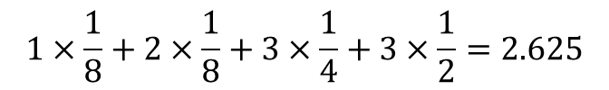
Variational-Autoencoder
Cross Entropy & KL-divergence
Assume
Q 1.
Q 2.
Q 3.
or
or
$$1×\frac{1}{8}+2×\frac{1}{8}+3×\frac{1}{4}+3×\frac{1}{2}=2.625$$
or
Notes:
아까 봤던 맑은 날과 비가 오는 분포를 모른다고 가정을 하자.
근데 나는 가정을 할 것. 내 생각에는 맑은 날의 확률은 1/8이고, 구름은 1/8, 눈은 ½로 가정을 하자.
나의 목표는 확률 분포를 맞추는 것. 근데 질문 방법은 알아. 엔트로피를 구하는 과정은 유니크하므로 동일. 다른 질문 구조로 하면 더 높은 값이 나오니깐.
내가 분포를 잘못 추측했기 때문에, 아까의 엔트로피보다 훨씬 높은 2.625를 얻게 됨.
우리가 엔트로피를 구하는 구조 방법을 알고 있을 때, 내가 여러가지 경우의 수의 분포를 이용해서 그 실제 분포를 추정해낼 수 있음.
이런 저런 경우를 집어넣음으로써, 최소값을 가지는 게 실제 분포와 닮아있거나 실제 값과 동일하면 실제 분포이므로.
이게 우리가 분포를 찾아가는 과정.

Slide 17


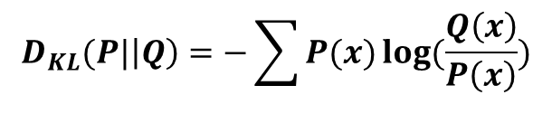

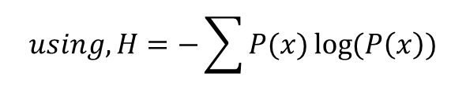
Variational-Autoencoder
Cross Entropy & KL-divergence
$$P(x)$$
$$Q(x)$$
$$using, H=−\sum{P(x)\log{(P\left(x\right))}}$$
$$H\left(P\right)=1.75 H\left(P,Q\right)=2.625$$
$$H\left(P,Q\right)=−H\left(P\right)=2.625−1.75=0.875$$
$$D_{KL}(P|\left|Q\right)=−\sum{P(x)\log{(\frac{Q\left(x\right)}{P\left(x\right)})}}$$
Notes:
P(x)는 우리가 실제로 찾고자 하는 확률 분포,
Q(x)는 우리가 가정한 확률 분포
우리는 엔트로피를 구하는 식을 알고 있으므로, P(x)일 때는 1.75, P(x)의 분포의 엔트로피에 Q(x)라는 내가 가정한 분포를 집어 넣었을 때, 2.625 라는 값을 얻음.
Q(x)를 P(x)와 닮아갈 수 있도록, 가까이 할 수 있도록 하려면 2.625.라는 수치를 1.75에 가깝게 만들어줘야함. 그러면 우리가 px를 찾을 수 있음. 이게 KL
따라서 우리는 차를 구한다. 이를 최소화하는 게 목표. 이 값을 KLd 라고 부름.
실제 P라는 분포의 엔트로피에 예측한 Q를 집어넣어서 수치를 구했는데, 이게 바로 크로스 엔트로피.
0.875라는 수치가 KLd. 즉, 엔트로피 값의 차이.

Slide 18
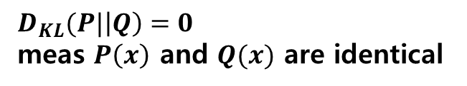
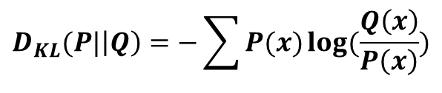
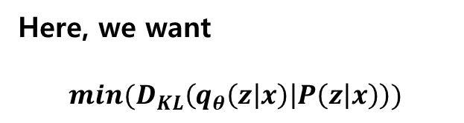
Variational-Autoencoder
How to Approximate $P(z)$
Kullback-Leibler divergence
A measure of how one probability distribution is different from another
$$D_{KL}(P|\left|Q\right)=−\sum{P(x)}\log{(\frac{Q\left(x\right)}{P\left(x\right)})}$$
$D_{KL}(P|\left|Q\right)=0$
meas $P\left(x\right)$ and $Q(x)$ are identical
$$q_{φ}(z|x)$$
$$z$$
Here, we want
$$min⁡(D_{KL}\left(q_{θ}\left(z | x\right) | P\left(z | x\right)\right))$$
$$x(input)$$
Notes:
다시 돌아와서, 우리가 목표하는 것은 z를 찾는 것. Z 또한 하나의 분포를 따른다.
그러나 우리는 그 z분포가 뭔지 전혀 모른다. 아까의 x는 아는 것이었지만, 여기서의 z는 전혀 모름. 그래서 Kld개념이 들어감.
우리의 목적은 x를 이용해서 Q(x)를 Q파이라는 네트워크 함수에 집어넣어서 z를 추정해 감. X의 데이터를 Q 파이라는 네트워크에 넣었을 때, 그 결과값은 Q파이 (z|x)가 되고, 이는 x를 조건으로 했을 때, z를 표현할 수 있는 분포임.
이는 Q파이 라는 우리가 만든 네트워크를 통과한 결과물이므로, Q파이 (z|x)라고 할 수 있음.
이 분포와, 뭔지 모르지만 P(x)를 대표할 수 있는, x를 조건으로 할 때 이상적인 z 분포가 있을 텐데, 내가 만든 것과 이상적인 것이 가장 비슷해질 수 있도록, KLD값이 최소화 될 수 있도록 네트워크를 짜는 것이 위 식임.

Slide 19


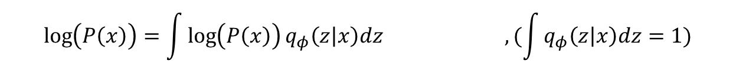
Evidence Lower Bound (ELBO)
How $P\left(z\right), q_{φ}\left(z | x\right)$ and $g_{θ}\left(x | z\right)$ are related
$$P\left(x\right) \overset{→}{} \log{(P\left(x\right))}$$
$$\log\left(P\left(x\right)\right)=\int{\log\left(P\left(x\right)\right)q_{φ}\left(z | x\right)dz} ,(\int{q_{φ}\left(z | x\right)dz=1)}$$
Notes:
제너레이션 파트에서 2개의 식MLE값을 최대화하는 식 1개와, z분포를 잘 만드는 KLd 값을 최소화하는 것.
가지고 있는 p(z)라는 분포, Q파이라는 z를 만들어낼 함수, 실질적으로 생성을 해낼 G파이라는 함수 3가지가 있다. 이것들이 어떻게 유기적으로 연결되어있나 보자.
P(x)는 x에 대한 확률 분포. 단순히 로그를 취함.
로그를 취한 것에, q파이라는 함수를 곱해서 적분해냄.
Q파이라는 함수는 확률 분포를 만들어냄. 우리가 원하는 Z에 대한.
오른쪽을 보면 확률 분포라는 성질은 모든 경우의 수에 대해 적분하면 1이 나와야 함. 확률 분포니까
그냥 트릭을 쓴 것.

Slide 20

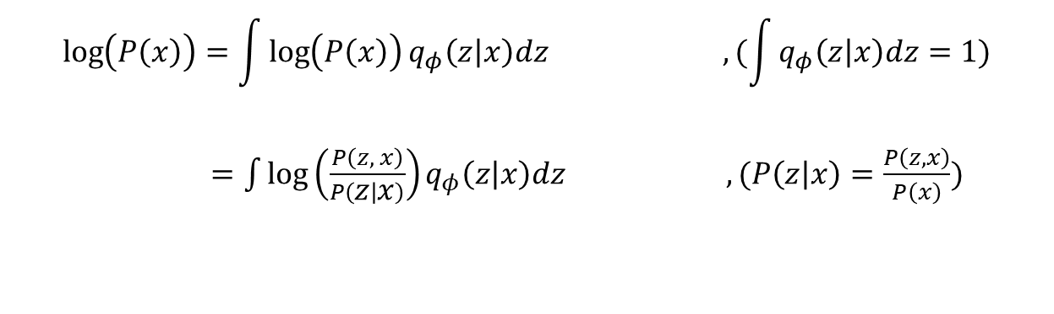
Evidence Lower Bound (ELBO)
How $P\left(z\right), q_{φ}\left(z | x\right)$ and $g_{θ}\left(x | z\right)$ are related
$$P\left(x\right) \overset{→}{} \log{(P\left(x\right))}$$
$$\log\left(P\left(x\right)\right)=\int{\log\left(P\left(x\right)\right)q_{φ}\left(z | x\right)dz} ,(\int{q_{φ}\left(z | x\right)dz=1)}$$
$=\int{\log\left(\frac{P\left(z, x\right)}{P\left(z | x\right)}\right)q_{φ}\left(z | x\right)dz} ,(P\left(z | x\right)=\frac{P\left(z,x\right)}{P\left(x\right)})$
Notes:
그러면 베이즈 이론을 이용해 다음과 같이 표현 가능. 조건부 확률에 대한 내용.
X라는 컨디션을 가지는 z라는 확률은 오른쪽과 같이 풀어낼 수 있음. Z와 x가 동시에 일어날 확률/X가 일어날 확률.
그러면 p(x)를 왼쪽과 같이 나타낼 수 있음.

Slide 21
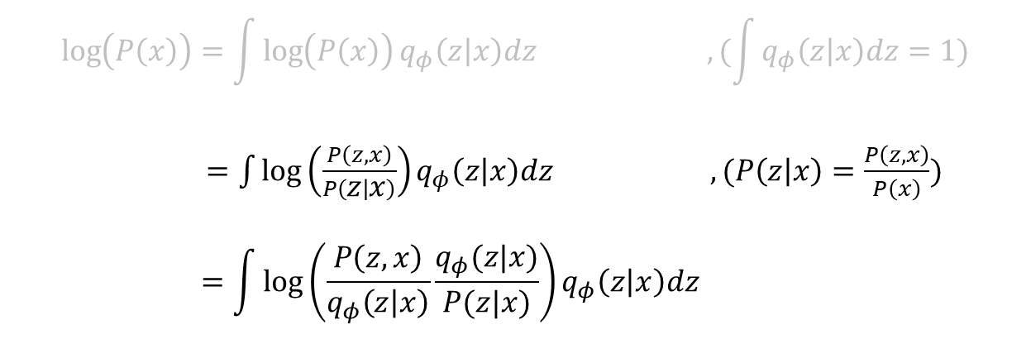
Evidence Lower Bound (ELBO)
How $P\left(z\right), q_{φ}\left(z | x\right)$ and $g_{θ}\left(x | z\right)$ are related
$$P\left(x\right) \overset{→}{} \log{(P\left(x\right))}$$
$$\log\left(P\left(x\right)\right)=\int{\log\left(P\left(x\right)\right)q_{φ}\left(z | x\right)dz} ,(\int{q_{φ}\left(z | x\right)dz=1)}$$
$=\int{\log\left(\frac{P\left(z, x\right)}{P\left(z | x\right)}\right)q_{φ}\left(z | x\right)dz} ,(P\left(z | x\right)=\frac{P\left(z,x\right)}{P\left(x\right)})$
$$=\int{\log\left(\frac{P\left(z, x\right)}{q_{φ}\left(z | x\right)}\frac{q_{φ}(z|x)}{P(z|x)}\right)q_{φ}\left(z | x\right)dz}$$
Notes:
또 하나의 트릭을 이용해서 중간에 q파이 z|x를 추가해줄 수 있음. 분모 분자에 똑같이 곱해줘서.

Slide 22

Evidence Lower Bound (ELBO)
How $P\left(z\right), q_{φ}\left(z | x\right)$ and $g_{θ}\left(x | z\right)$ are related
$$P\left(x\right) \overset{→}{} \log{(P\left(x\right))}$$
$$\log\left(P\left(x\right)\right)=\int{\log\left(P\left(x\right)\right)q_{φ}\left(z | x\right)dz} ,(\int{q_{θ}\left(z | x\right)dz=1)}$$
$=\int{\log\left(\frac{P\left(z, x\right)}{P\left(z | x\right)}\right)q_{φ}\left(z | x\right)dz} ,(P\left(z | x\right)=\frac{P\left(z,x\right)}{P\left(x\right)})$
$$=\int{\log\left(\frac{P\left(z, x\right)}{q_{φ}\left(z | x\right)}\frac{q_{φ}(z|x)}{P(z|x)}\right)q_{φ}\left(z | x\right)dz}$$
$$=\int{\log\left(\frac{P\left(z, x\right)}{q_{φ}\left(z | x\right)}\right)q_{φ}\left(z | x\right)dz+\int{\log\left(\frac{q_{φ}\left(z | x\right)}{P\left(z | x\right)}\right)q_{φ}\left(z | x\right)dz}}$$
Notes:
늘어난 식을 두 개로 분리해낼 수 있음.
로그 텀 안에 두 분수가 곱셈으로 이루어져 있으므로 +로 분리.

Slide 23


Evidence Lower Bound (ELBO)
How $P\left(z\right), q_{φ}\left(z | x\right)$ and $g_{θ}\left(x | z\right)$ are related
$$P\left(x\right) \overset{→}{} \log{(P\left(x\right))}$$
$$\log\left(P\left(x\right)\right)=\int{\log\left(P\left(x\right)\right)q_{φ}\left(z | x\right)dz} ,(\int{q_{φ}\left(z | x\right)dz=1)}$$
$=\int{\log\left(\frac{P\left(z, x\right)}{P\left(z | x\right)}\right)q_{φ}\left(z | x\right)dz} ,(P\left(z | x\right)=\frac{P\left(z,x\right)}{P\left(x\right)})$
$$=\int{\log\left(\frac{P\left(z, x\right)}{q_{φ}\left(z | x\right)}\frac{q_{φ}(z|x)}{P(z|x)}\right)q_{φ}\left(z | x\right)dz}$$
$$=\int{\log\left(\frac{P\left(z, x\right)}{q_{φ}\left(z | x\right)}\right)q_{φ}\left(z | x\right)dz+\int{\log\left(\frac{q_{φ}\left(z | x\right)}{P\left(z | x\right)}\right)q_{φ}\left(z | x\right)dz}}$$
$$;min⁡(D_{kl}(q_{φ}(z|x)|\left|P\left(z | x\right)\right))$$
Notes:
오른쪽 텀이 곧 우리가 원했던, x를 컨디션으로 했을 때 이상적인 z 분포.
X를 이용해서 q파이라는 함수를 통과시켰을 때 나의 분포가 KLd 텀으로 미니마이즈되는, 그게 우리의 하나의 목표.
마이너스를 붙이면 스위치되면서 정확하게 KLd에 일치함.
우리의 목표는 이 텀을 minimiz하는 것.
문제는 P(z|x)를 모름. X라는 데이터에 대해서 이상적인 z의 분포는 아무도 모름. 따라서 우리는 이 식을 계산할 수가 없다.
여기서 트릭을 쓰자.
이 식이 출발한 것은 단순한 확률 분포에서 출발. P(x)라는. P(x)는 움직이지 않음. -> 곧 상수
즉, 이 텀을 미니마이즈하기 위해서는, 왼쪽 텀을 맥시마이즈 시키면 됨.
두 개의 합은 항상 똑같으니까 왼쪽이 커지면 오른쪽은 자동으로 최소화 됨.

Slide 24


Evidence Lower Bound (ELBO)
How $P\left(z\right), q_{φ}\left(z | x\right)$ and $g_{θ}\left(x | z\right)$ are related
$$P\left(x\right) \overset{→}{} \log{(P\left(x\right))}$$
$$\log\left(P\left(x\right)\right)=\int{\log\left(P\left(x\right)\right)q_{φ}\left(z | x\right)dz} ,(\int{q_{φ}\left(z | x\right)dz=1)}$$
$=\int{\log\left(\frac{P\left(z, x\right)}{P\left(z | x\right)}\right)q_{φ}\left(z | x\right)dz} ,(P\left(z | x\right)=\frac{P\left(z,x\right)}{P\left(x\right)})$
$$=\int{\log\left(\frac{P\left(z, x\right)}{q_{φ}\left(z | x\right)}\frac{q_{φ}(z|x)}{P(z|x)}\right)q_{φ}\left(z | x\right)dz}$$
$$=\int{\log\left(\frac{P\left(z, x\right)}{q_{φ}\left(z | x\right)}\right)q_{φ}\left(z | x\right)dz+\int{\log\left(\frac{q_{φ}\left(z | x\right)}{P\left(z | x\right)}\right)q_{φ}\left(z | x\right)dz}}$$
$$;maximize ELBO$$
$$;min⁡(D_{kl}(q_{φ}(z|x)|\left|P\left(z | x\right)\right))$$
Notes:
그래서 우리는 네트워크를 왼쪽을 맥시마이즈 시키는 것으로 구조를 만들 것임.
이를 논문에서 ELBO 텀이라고 함. 우리가 실제로 원하는 텀을 건드릴 수 없기 때문에 그것을 대변할 수 있는, 상대적인 텀을 건드릴 거고,
이 텀을 최대화하는 것을 우리가 찾고 있기 때문에 그 low boundary를 최대화 시킴.
우리의 목표는 엘보를 최대화하는 것.

Slide 25
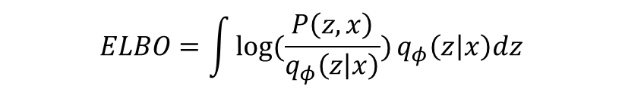
Evidence Lower Bound (ELBO)
How $P\left(z\right), q_{φ}\left(z | x\right)$ and $g_{θ}\left(x | z\right)$ are related
$$ELBO=\int{\log{(\frac{P\left(z, x\right)}{q_{φ}\left(z | x\right)}})}q_{φ}\left(z | x\right)dz$$
Notes:
이 엘보를 그대로 가져와서, 트릭을 써보자

Slide 26
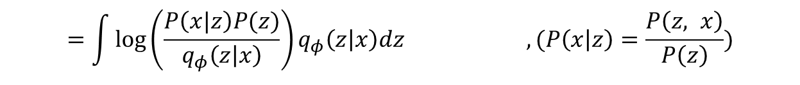
Evidence Lower Bound (ELBO)
How $P\left(z\right), q_{φ}\left(z | x\right)$ and $g_{θ}\left(x | z\right)$ are related
$$ELBO=\int{\log{(\frac{P\left(z, x\right)}{q_{φ}\left(z | x\right)}})}q_{φ}\left(z | x\right)dz$$
$$=\int{\log\left(\frac{P\left(x|z\right)P(z)}{q_{φ}\left(z | x\right)}\right)q_{φ}\left(z | x\right)dz} ,(P\left(x | z\right)=\frac{P\left(z, x\right)}{P\left(z\right)})$$
Notes:
베이즈 룰로 P(z, x)를 변형하자.

Slide 27
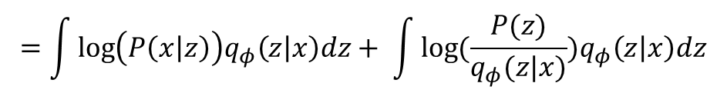
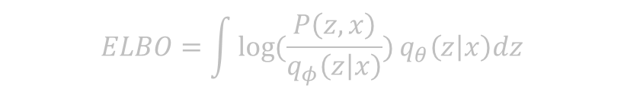
Evidence Lower Bound (ELBO)
How $P\left(z\right), q_{φ}\left(z | x\right)$ and $g_{θ}\left(x | z\right)$ are related
$$ELBO=\int{\log{(\frac{P\left(z, x\right)}{q_{φ}\left(z | x\right)}})}q_{θ}\left(z | x\right)dz$$
$$=\int{\log\left(\frac{P\left(x|z\right)P(z)}{q_{φ}\left(z | x\right)}\right)q_{φ}\left(z | x\right)dz} ,(P\left(x | z\right)=\frac{P\left(z, x\right)}{P\left(z\right)})$$
$$=\int{\log\left(P\left(x | z\right)\right)q_{φ}\left(z | x\right)dz}+ \int{\log{(\frac{P(z)}{q_{φ}(z|x)}}})q_{φ}\left(z | x\right)dz$$
Notes:
로그 안에 분수 곱셈을 +로 분해 가능.

Slide 28
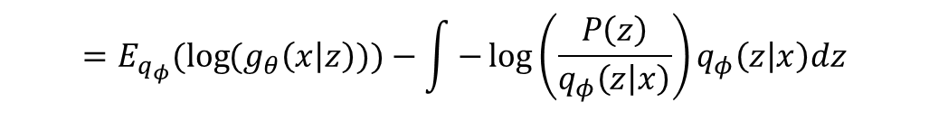
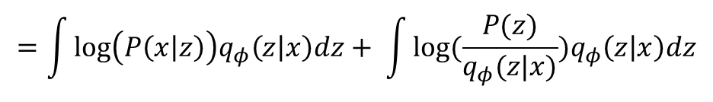
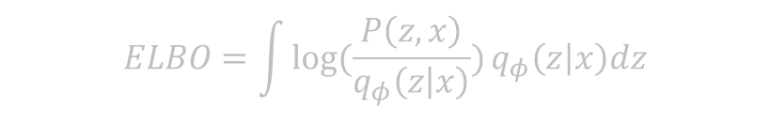
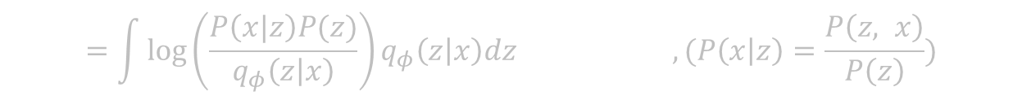
Evidence Lower Bound (ELBO)
How $P\left(z\right), q_{φ}\left(z | x\right)$ and $g_{θ}\left(x | z\right)$ are related
$$ELBO=\int{\log{(\frac{P\left(z, x\right)}{q_{φ}\left(z | x\right)}})}q_{φ}\left(z | x\right)dz$$
$$=\int{\log\left(\frac{P\left(x|z\right)P(z)}{q_{φ}\left(z | x\right)}\right)q_{φ}\left(z | x\right)dz} ,(P\left(x | z\right)=\frac{P\left(z, x\right)}{P\left(z\right)})$$
$$=\int{\log\left(P\left(x | z\right)\right)q_{φ}\left(z | x\right)dz}+ \int{\log{(\frac{P(z)}{q_{φ}(z|x)}}})q_{φ}\left(z | x\right)dz$$
$$=E_{q_{φ}}(\log{(g_{θ}\left(x | z\right)))−\int{−\log\left(\frac{P\left(z\right)}{q_{φ}\left(z | x\right)}\right)q_{φ}\left(z | x\right)dz}}$$
Notes:
왼쪽 텀을 아래처럼 변형 가능.
MLE 얘기할 때, z라는 것이 실제 네트워크에서는 디스크리트한 공간.
그러면 실제로 식은 적분으로 나왔으나, 우리가 실제로 계산할 때는 디스크리트한 경우의 수.
그렇다면 적분을 기댓값 개념으로 고칠 수 있음.
우리가 모든 z에 대해 할 건데, q파이가 z를 대변하고 있고, 그 로그 텀을 넣어서 q파이에 대한 기댓값을 구하는 것. 왜냐하면 q파이가 우리가 가지고 있는 확률이니까.
기댓값을 곱할 때 확률 곱하기 앞에 나오는 숫자, 그 숫자가 로그 텀에 해당.
그 로그텀이 그대로 오고 이를 기댓값 개념으로 쓸 수 있음.
단순히 연속 개념에서 이산 개념으로 변형시킨 것.
P(x)가 z를 기반으로 x를 만들어낸 확률 분포. 그것이 우리가 z를 기반으로 G세타라는 네트워크를 통과 시켜서 만든 x. 그 분포에 로그를 씌웠고, 그 로그에 대한 MLE값을 최대화하는 것이 첫 번째 목표.
그것이 그대로 나온 것.
첫 번째 식에서는 KLD를 빼내고, ELBO에서는 MLE텀이 나옴.
우리는 MLE값을 최대화하고 싶었음.
따라서 우리는 네트워크를 MLE값을 최대화하는 방향으로 설계

Slide 29

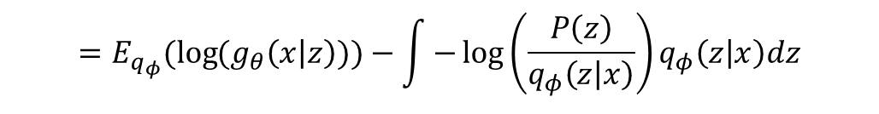
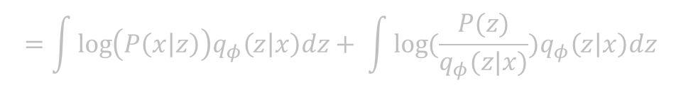

Evidence Lower Bound (ELBO)
How $P\left(z\right), q_{φ}\left(z | x\right)$ and $g_{θ}\left(x | z\right)$ are related
$$ELBO=\int{\log{(\frac{P\left(z, x\right)}{q_{φ}\left(z | x\right)}})}q_{φ}\left(z | x\right)dz$$
$$=\int{\log\left(\frac{P\left(x|z\right)P(z)}{q_{φ}\left(z | x\right)}\right)q_{φ}\left(z | x\right)dz} ,(P\left(x | z\right)=\frac{P\left(z, x\right)}{P\left(z\right)})$$
$$=\int{\log\left(P\left(x | z\right)\right)q_{φ}\left(z | x\right)dz}+ \int{\log{(\frac{P(z)}{q_{φ}(z|x)}}})q_{φ}\left(z | x\right)dz$$
$$=E_{q_{φ}}(\log{(g_{θ}\left(x | z\right)))−\int{−\log\left(\frac{P\left(z\right)}{q_{φ}\left(z | x\right)}\right)q_{φ}\left(z | x\right)dz}}$$
$$;max⁡(E_{z}\left(\log{P_{θ}(x|z))}\right))$$
$$;min⁡(q_{φ}(z|x)|\left|P\left(z\right)\right))$$
Notes:
(Q파이 z|x)는 우리가 x(데이터)를 기반으로 이상적인 z를 만들어낸 분포.
비교 대상이 되는 분포는 P(z). 아까 우리가 본 것은 (z|x)였음. Z라는 이상적인 분포가 x에 따라 다름.
어떤 데이터를 쓰느냐에 따라 이상적인 z 분포가 다르기 때문.
따라서 우리가 궁극적으로 찾아야 하는 이상적인 분포는 z|x임. X를 기반으로 한 z분포.
그러나 이 식에서는 그냥 z가 나옴. 그 이유는 우리가 처음 봤던 KLd, 임의의 분포를 집어넣기 때문.
우리가 이상적인 분포를 모르기 때문에, 가우시안, 포아송, 또는 etc등등의 분포를 따를 것이다, 라고 가정을 하고 시작함. VAE네트워크는.
뭔지는 모르지만 무언가 분포가 필요함->가우시안 분포를 따를 것이다 라고 가정하고 식을 짠다.
왜냐면 우리는 p(z)라는 분포가 필요하니까. z|x는 모르지만 P(z)는 우리가 설정해줄 수 있기 때문.
정리하면, Z는 우리가 만들어낸 z, 그 z를 기반으로 만들어낸 출력물, 이 z는 우리가 가정한 것.
우리의 목표는 x를 기반으로 우리가 만들어낸 z와 원래 z가 같아지도록 학습을 하는 것.
그 타겟은 우리가 임의로 가정. 어떤 분포를 따를 것이다.
가정한 z분포와 우리가 만들어낸 분포가 같아지도록 하고 싶으니까.
뒤는 미니마이즈, 앞은 맥시마이즈. 그러면 자연스럽게 ELBO텀이 맥시마이즈 됨. -> 앞의 KLd텀이 미니마이즈 됨

Slide 30

Variational-Autoencoder
Variational AutoEncoder
$$q_{φ}(z|x)$$
$$g_{Θ}(x|z)$$
$$z$$
$$x(input)$$
$$x(output)$$
Notes:
처음으로 돌아와서,
우리의 데이터를 x자리에 넣는다. 그러면 q파이 네트워크를 통과해 z라는 함축 정보가 생성됨.
우리는 이 z를 기반으로 g세타를 통과시켜서 x를 복원 시킬 것. 근데, 우리가 설계한 로스는 q파이라는 함수가 z를 잘 만들어내게끔
그리고 z를 이용해 g세타를 통과했을 때, 다시 x를 잘 만들어내게끔. 이 둘을 잘 학습하도록 만들어낸 것임.

Slide 31



Reparameterization Trick
Gaussian distribution for z
$$μ$$
$$q_{φ}(z|x)$$
$$g_{Θ}(x|z)$$
$$σ^{2}$$
$$z_{i}\sim N(u_{i},σ^{2}I)$$
$$x(input)$$
$$x(output)$$
Notes:
여기서 한 가지 트릭이 필요. 컴퓨팅 스킬.
우리가 찾는 것은 결국 분포. 모델이 학습을 하게 되면 최적치, 즉 하나만을 찾게 됨.
손실함수를 최소로 하는 최적치 하나만을 찾음. 그렇다면 우리가 관심있는 분포를 학습하기 어렵게 됨. 분포는 퍼져 있는 정도.
키를 측정할 때도, 키가 정확히 180이어도 오차에 의해 값이 다르게 나올 수 있고, 이는 분포를 형성. 180인 키가 150이 나올 확률은 낮지만 179로 충분히 잘못 측정될 수 있음.
우리는 이런 확률 분포를 찾는 것,
그냥 학습을 하게 되면, 확률 분포를 찾는 것이 아니라 그 확률 분포에서 최적점 하나를 찾게 됨. 이는 우리의 목표가 아님.
따라서 확률 분포를 찾기 위해서는 랜더마이즈 시켜줘야함.
최적점이 있긴 있을 텐데, 이를 중심으로 또는 주변으로 확률 분포를 만들어줘야함.
어떤 포인트를 잡았을 때, 이 포인트를 기준으로 랜덤하게 노이즈를 줘서 분포를 형성하게끔 트릭을 넣어줘야 함.
이 트릭을 넣기 위해 우리가 아까 어떠한 분포를 따른다고 가정을 하고 시작했음.
그래서 여기서는 가우시안을 따른다고 가정함. 꼭 가우시안을 따르지 않아도 됨.
아까 우리가 2가지 분포가 있다고 했음. Z를 위한 분포, x를 위한 분포.
X를 위한 분포는 x데이터에 맞게 분포를 설계하면 됨.
Z에 대한 분포는 가우시안 분포를 많이 씀. 아닌 함수에 대해 식 정리가 어렵고 복잡하기 때문.
내가 어떤 분포를 원하면 그 분포에 노이즈를 줘야함.
가우시안 분포를 따른다고 했을 때, 중요한 파라미터 둘은 평균과 분산.
네트워크는 z라는 공간에서 평균과 분산을 뽑아내도록 설계됨
따라서 분포는 자동으로 알 수 있음. 뮤와 시그마를 뽑도록 설계.

Slide 32

Reparameterization Trick
Variational AutoEncoder
$$μ$$
$$q_{φ}(z|x)$$
$$g_{Θ}(x|z)$$
$$σ^{2}$$
$$z_{i}\sim N(u_{i},σ^{2}I)$$
$$x(input)$$
$$x(output)$$
$$z_{i}=μ_{i}+σ^{2}⊙N(0, 1)$$
Notes:
그냥 뽑으면 시그마와 뮤 1개씩만 뽑기 때문에, 랜덤화해야함.
랜덤 분포는 시그마 텀에 랜덤값을 곱해줌. 엘레먼트 와이즈로.
이를 리파라미터라이제이션 트릭이라고 함. 정확하게는 우리는 뮤, 시그마를 따르는 분포 내에서 랜덤하게 뽑아야 하지만 컴퓨터 코딩을 할 수 없음.
이를 대체하기 위해 뮤와 시그마를 구해놓고 난수를 만들어서 시그마에 곱해줌.
그러면 대략적으로 랜덤화가 됨. 이게 트릭.
이런 식으로 랜덤을 넣어 분포에 대해 학습을 하게 됨.
뮤와 시그마에 대해 구하고, 시그마에 임의의 난수를 곱하고

Slide 33

Reparameterization Trick
Variational AutoEncoder
$$q_{φ}(z|x)$$
$$g_{Θ}(x|z)$$
$$μ+σ^{2}⊙N\left(0, 1\right)=Z$$
$$x(input)$$
$$x(output)$$
Notes:
이것을 다시 합침.
그러면 가우시안 분포를 따르는 z공간이 됨.
이 z를 가지고 학습을 함.

Slide 34
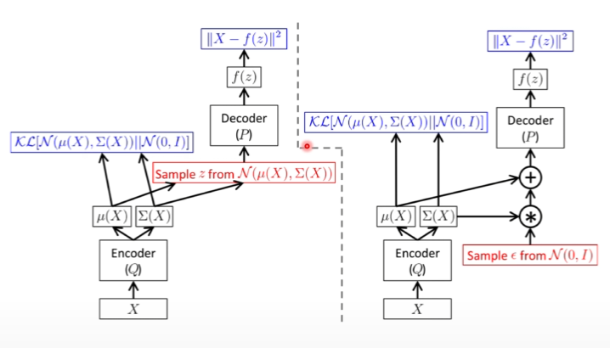
Reparameterization Trick
Gaussian distribution for z
Notes:
이게 모식도인데요.
왼쪽이 실제 우리가 이상적으로 구하고자 하는 네트워크 구조.
X에서 출발해서 인코더라고 하는 q를 통과. 그러면 우리는 z라는 공간을 만들어 냄.
이 z라는 공간이 가우시안 분포를 따른다고 가정을 했을 때, 뮤와 시그마를 뽑아내게 되면 우리는 그 분포에 대해 알 수 있다.
그 분포를 가지고 이상적인 z와 우리가 만들어낸 분포를 KLd를 이용해 줄이면 그 이상적인 분포를 따르게 학습시킬 수 있다.
우리가 만들어낸 분포에서, 분포라는 개념으로 정형하기 위해서는 랜덤으로 샘플링 해야 한다.
따라서 우리가 만들어낸 가우시안 분포에서 랜덤으로 샘플링해서, 이 샘플링된 z값을 가지고 g세타라는 디코더에 해당하는 네트워크에 집어넣는다.
집어넣고 나오는 값이 최종값인데, 이를 MLE텀으로 최소화 시키겠다.
여기서는 좀 다른데, x의 분포를 다르게 만들었기 때문임.
X라는 분포가 가우시안을 따르게 된다고 가정하면 MSE텀으로 나옴.
하지만 바이노미얼 분포를 따른다면, KL다이버전스 텀으로 나옴.
X가 어떤 분포를 따르냐 설정함에 따라 로스텀이 달라짐.
하지만 결국 도달하는 최종 공식은 MLE개념으로 나온다.

